Slide 1
Nachhaltige Stadtentwicklung
Am Beispiel Freiburg

Slide 2
Agenda 21 - Was macht Entwicklung nachhaltig?
Ein Handelsprogramm für das 21. Jahrhundert
„Global denken – lokal handeln“
Entwicklungsprozesse sollen für folgende Generationen sozial verträglich, ökonomisch dauerhaft und ökologisch tragfähig werden​

Slide 3
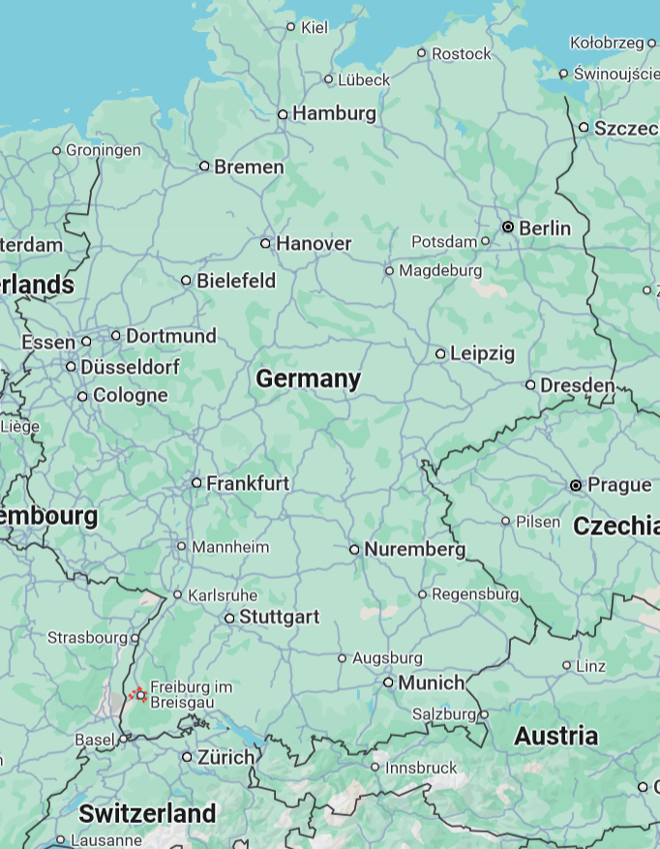

Freiburg

Slide 4
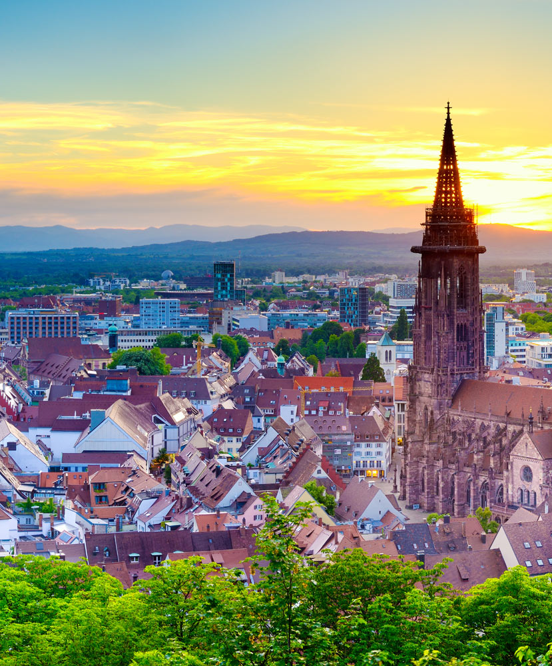
Freiburg
Nachhaltigste Stadt Deutschlands
Selbstverpflichtung zu einer nachhaltigen und Zukunftsfähigen Stadtpolitischen Etnwicklung
Einwohner entwickelten eine Lokale Agenda 21, ein kommunales Handlungsprogramm​

Slide 5
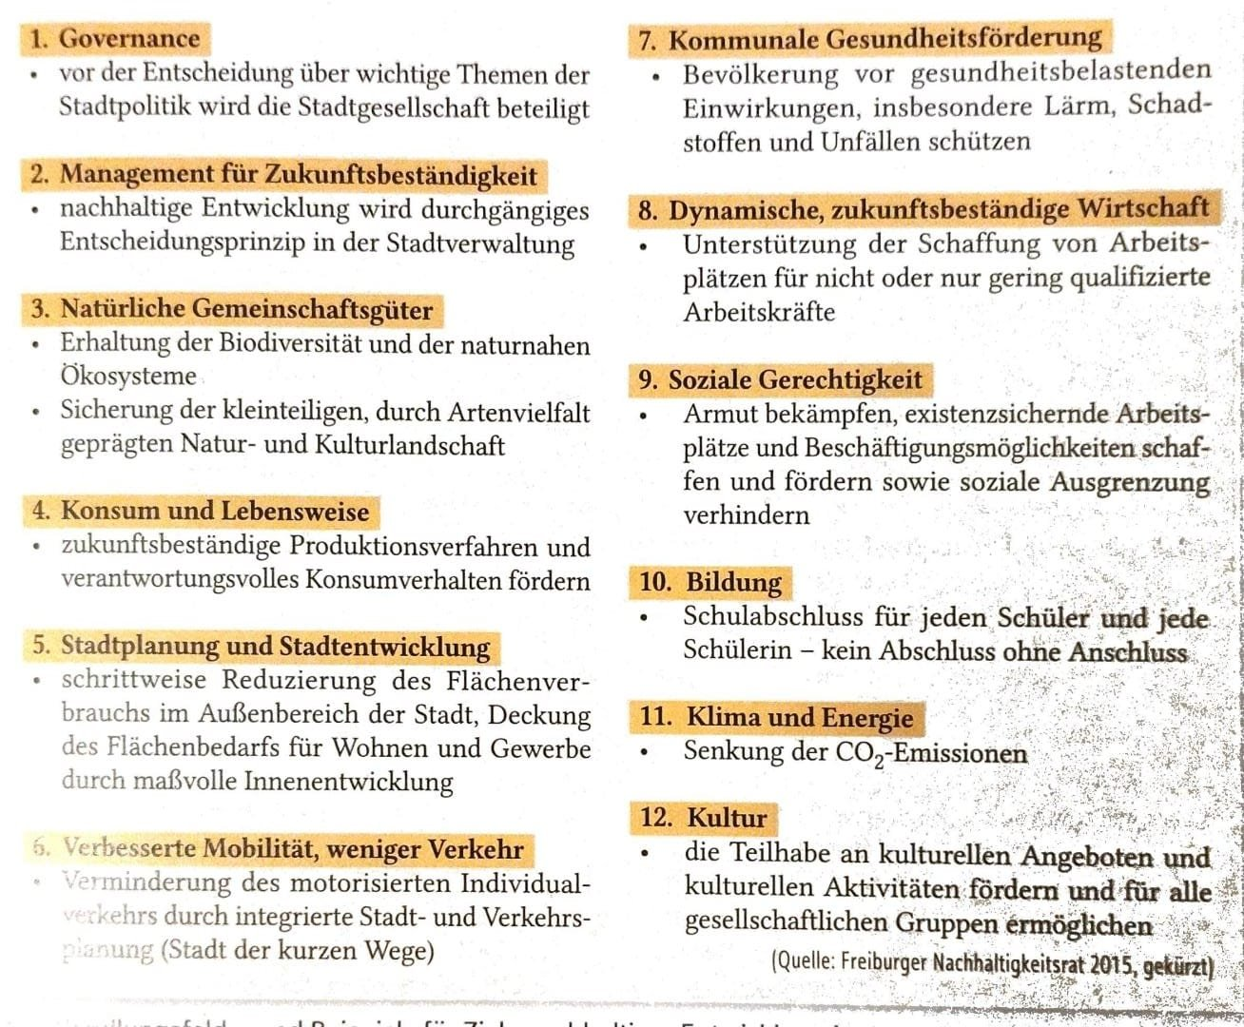
Freiburg
Handlungsfelder Freiburgs

Slide 6
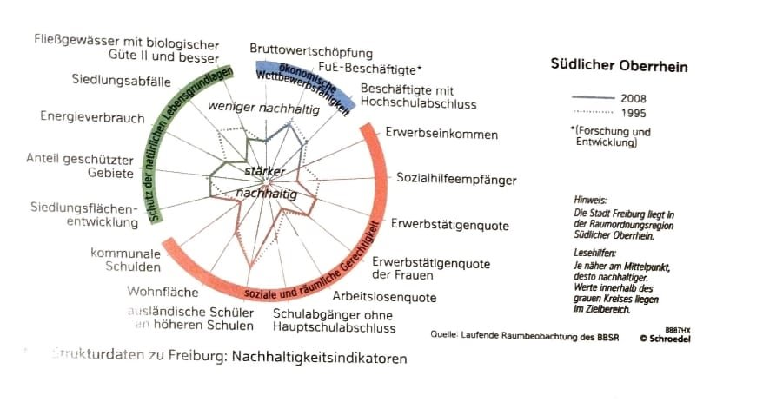
Freiburg
Handlungsfelder Freiburgs

Slide 7
Freiburg
Nachhaltigkeitsindikatoren

Slide 8
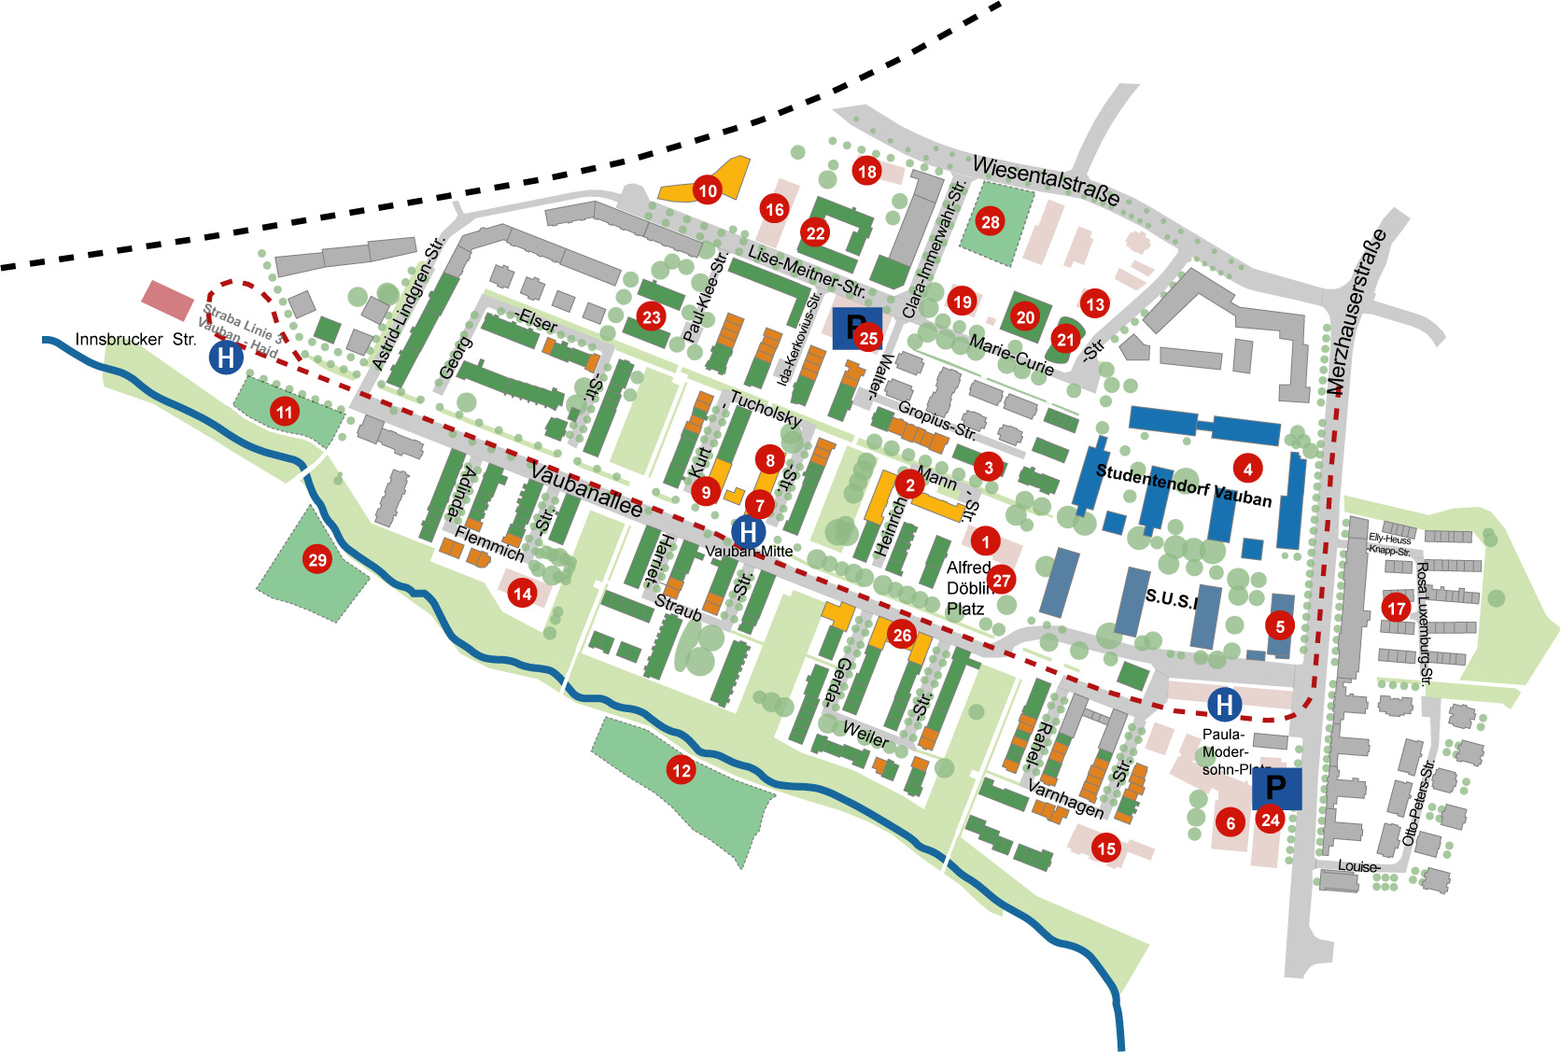
Freiburg
Stadtteil Vauben

Slide 9
Freiburg
Stadtteil Vauben

